Slide 1
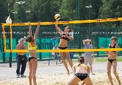
Развитие общей физической подготовки волейболистов в нестандартных условиях, как фактор победы в соревнованиях
Тренер-преподаватель МБУ ДО ДЮСШ «Юниор» г. Находка
Слатимова Татьяна Ивановна
2016г.

Slide 2
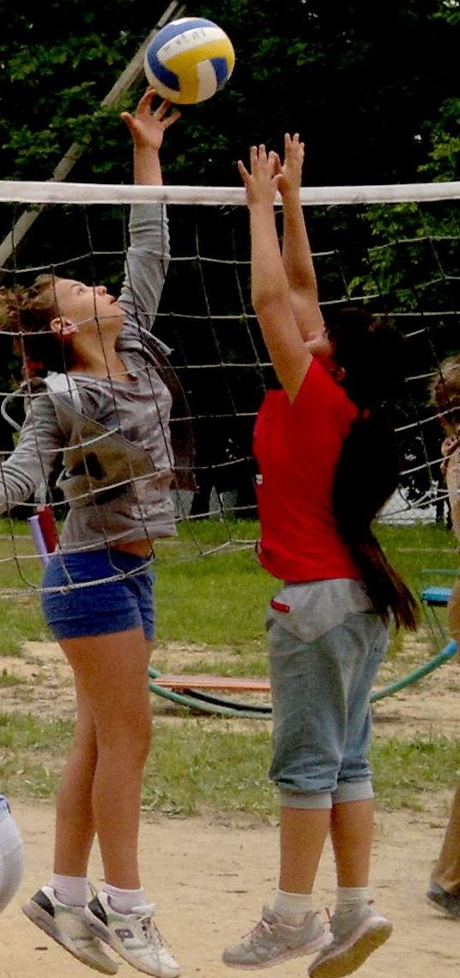
Общая физическая подготовка волейболистов
Волейбол - один из наиболее увлекательных и массовых видов спорта, получивших всенародное признание. Он очень популярен.
Достоинства волейбола заключаются в сравнительной простоте оборудования, мест для игры, правил ее ведения, большой зрелищности.
В волейбол могут играть все: дети и люди пожилого возраста, студенты и рабочие, мужчины и женщины.
Волейбол - олимпийский вид спорта, уровень его развития постоянно повышается.

Slide 3
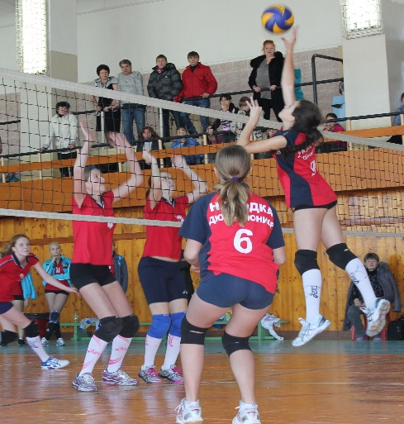
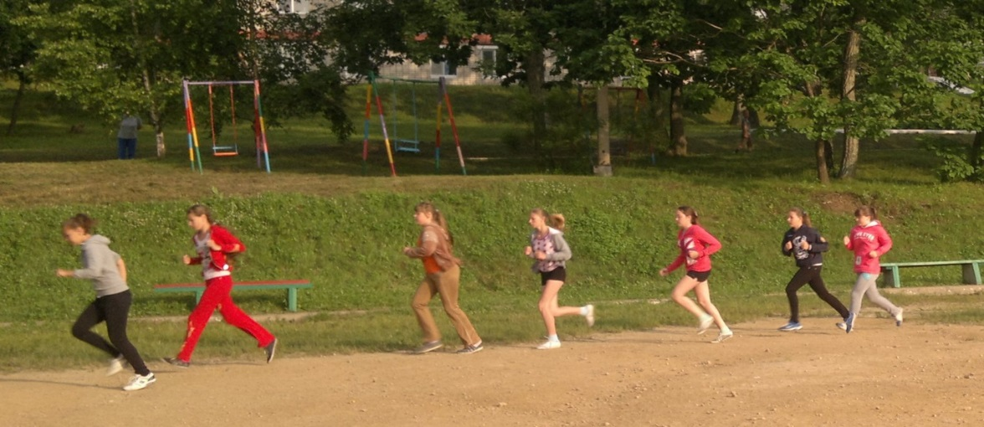
Чтобы играть в волейбол, необходимо уметь быстро бегать, мгновенно менять направление и скорость движения, высоко прыгать, обладать силой, ловкостью и выносливостью. Его отличает богатое и разнообразное двигательное содержание.
Волейбол введен в программу физического воспитания в школах, техникумах, высших учебных заведениях.
Игра в волейбол требует от занимающихся максимального проявления физических возможностей, волевых усилий и умения пользоваться приобретенными навыками.

Slide 4
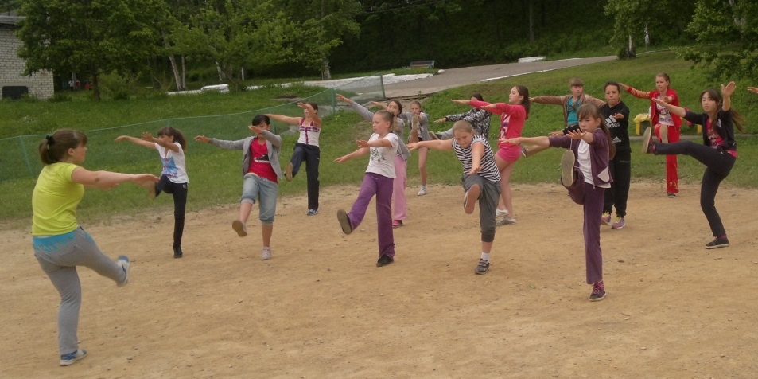
Формирование двигательных навыков и техники приемов игры неразрывно связано с развитием физических качеств. Освоение приемов игры в волейбол происходит успешнее при направленном развитии специфичных для него качеств.
Общая физическая подготовка направлена на разностороннее гармоничное развитие волейболиста, повышение уровня всех главных физических качеств, укрепления систем организма и органов, повышение функциональных возможностей и улучшение здоровья спортсмена.

Slide 5
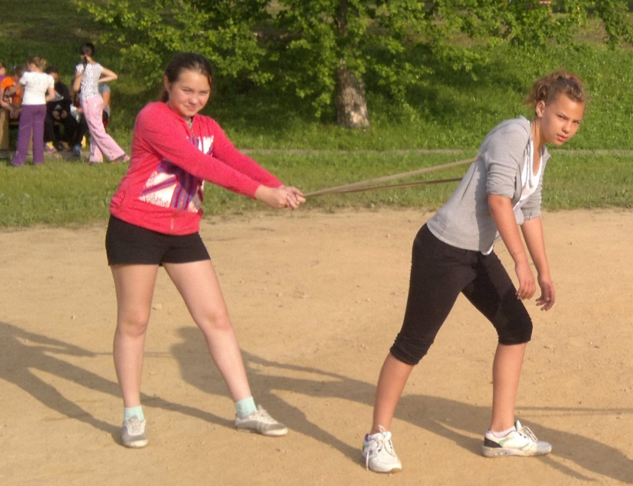
Задачи общей физической подготовкой волейболистов:
1. Разностороннее физическое развитие спортсменов.
2. Развитие физических качеств (силы, выносливости, скорости, гибкости, координации и ловкости).
3. Увеличение функциональных возможностей.
4. Укрепления здоровья.
5. Увеличение спортивной работоспособности.
6. Стимулирование процессов восстановления.
7. Расширение объема двигательных навыков.

Slide 6
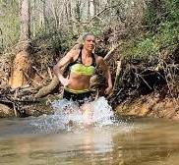
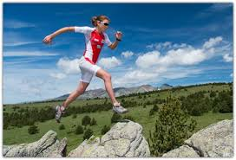
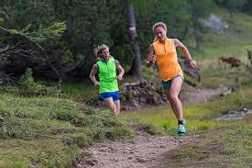
Особенности общей физической подготовки в нестандартных условиях
Чтобы повысить эффективность тренировок волейболистов и постоянно повышать уровень ОФП, мною проводятся тренировки в нестандартных условиях и с использованием нестандартных средств.
К нестандартным условиям относятся тренировки на открытом воздухе в различных погодных условиях (ветер, яркое солнце, осадки, атмосферное давление и другие природные факторы, пересечённая местность, в т.ч. песчаный и каменистый берег моря, мелкая вода, ограниченная территория с различным рельефом, травяной газон, разнообразные уклоны и подъемы местности и т.д.);

Slide 7
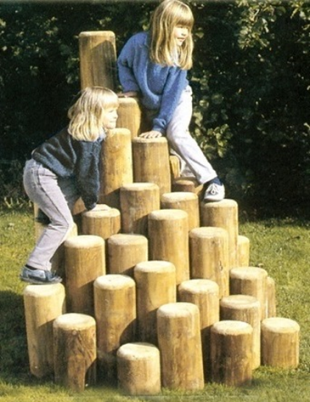
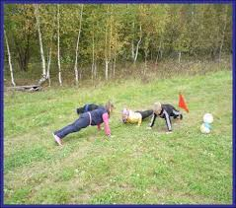
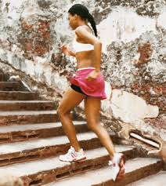
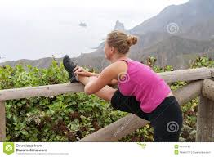
Особенности общей физической подготовки в нестандартных условиях
К нестандартным средствам относятся подручные средства (автомобильные шины, бордюры, лестницы, стволы деревьев, пеньки, лавочки, уличные спортивные сооружения, мелкие камни, палки, бутылки с песком, водой и т.д.)

Slide 8
Особенности общей физической подготовки в нестандартных условиях
ОФП в нестандартных условиях положительно сказывается на подготовке волейболистов и способствует созданию запаса двигательных навыков путем широкого применения различных общеразвивающих и специальных подготовительных упражнений без снарядов, со снарядами и различным спортивным и не спортивным оборудованием.
Увеличенное потреблению кислорода, благотворно влияет на все системы и органы спортсмена.
Использование специальных упражнений, для воспитания физических качеств, значительно улучшает морфофункциональные показатели и функциональные возможности организма подростков, занимающихся в секциях по волейболу.
Выполнение вышеуказанных упражнений позволяет развивать у спортсменов общую выносливость, позволяет тренировать дыхательную, сердечно-сосудистую, центральную нервную систему, улучшает обмен веществ, развивает силу мышц, повышает работоспособность , мотивирует волейболистов к тренировкам и повышает волю к победе.

Slide 9
На эффективность тренировочной и соревновательной деятельности влияют :
температура воздуха,
влажность окружающей среды,
изменения погодных условий.
Их влияние обусловлено постоянно изменяющимися условиями внешней среды, что способствует более быстрому приспособлению организма спортсмена к этим изменениям.
Повышается адаптация к раздражающим факторам, ускоряется реакция, повышается выносливость и воля к победе.

Slide 10
Средства нестандартных тренировок
Нестандартные тренировки проводятся на свежем воздухе:
Кроссы по пересеченной местности;
Бег с ускорениями на различные дистанции по песку, в сопку, по мелкой воде, по гальке, по травяной поверхности, бег с сопротивлением партнера;
Прыжковые упражнения с использованием бордюр, скамеек, бревен, пеньков, лестниц, прыжки через шины колес с возрастающей высотой, разнообразные прыжки по восходящей лестнице, через крупные камни, через скакалку на песке;
Эстафеты с преодолением усложненных препятствий, приседания;
Лазания по нестандартным спортивным снарядам;
Комплексы упражнений ОФП с сопротивлением партнера;
Метание камней, бутылок с песком;

Slide 11
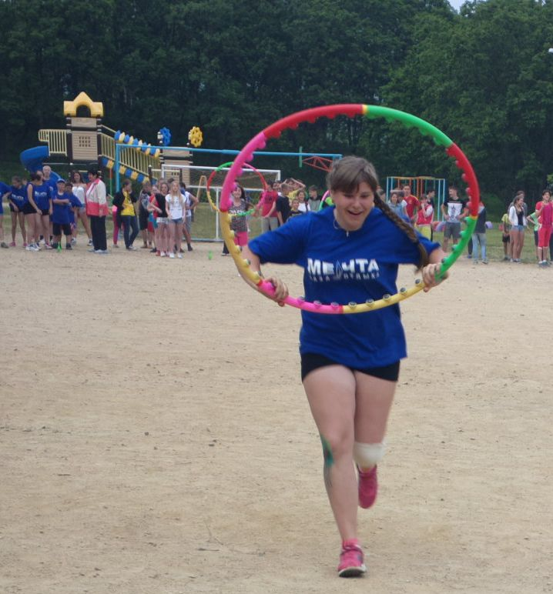
Нестандартные спортивные тренировки
Включение в занятие нестандартных
упражнений вносит разнообразие и
повышает интерес обучающихся
к тренировке.
Спортивные и подвижные игры,
эстафеты, упражнения с элементами единоборств (толкания, выталкивание, перетягивание и другие) вносят новизну и интерес в каждое занятие, повышая мотивацию спортсменов.
Систематически необходимо включать в занятия игры и эстафеты с препятствиями в нестандартных условиях. Это создает у занимающихся эмоциональный подъем и дает возможность поддерживать определенный уровень нагрузки на протяжение всего занятия.

Slide 12
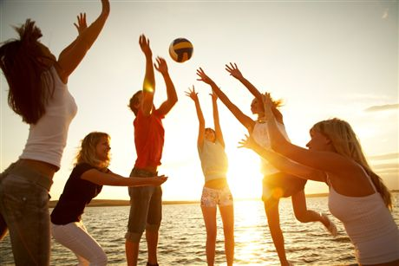
Круглогодичный цикл тренировок способствует высокому уровню подготовки волейболистов и успешному выступлению на соревнованиях различного уровня и вида.
Особую эффективность дает физическая подготовка волейболистов на песке, которая позволяет участвовать в соревнованиях по пляжному волейболу (что не входит в основную программу спортивной школы) на городском и краевом уровне среди детей и взрослых и показывать высокие результаты.

Slide 13
Нестандартные методы тренировок волейболистов позволяют им показывать высокие результаты как в классическом волейболе на соревнованиях разных уровней (муниципальных, региональных, всероссийских и международных) так и в других видах спорта ( стрит бол, президентские игры, баскетбол, спартакиады учащихся по легкой атлетике).
Результат: 2 место Галстян Арминэ в 6 летней спартакиаде учащихся России по пляжному волейболу в составе сборной Дальневосточного Федерального округа г. Пенза 2013г.

Slide 14
Нестандартные достижения волейболисток ДЮСШ «Юниор»:
1 место по стрит болу среди учащихся в 2015 году (Эльрих Александра, Кургуз Ольга, Ханова Кристина, Сальникова Елена)
2 место по стрит болу среди учащихся в 2016 году (Эльрих Александра, Кургуз Ольга, Ханова Кристина, Сальникова Елена)
2 место по метанию ядра среди учащихся в 2016 году (Сальникова Елена)
3 место по метанию ядра среди учащихся в 2016 году (Криницкая Анна)
1 место по метанию копья среди учащихся в 2015 году (Эльрих Александра)
2 место по метанию копья среди учащихся в 2016 году (Брага Анна)
1 место по баскетболу среди учащихся в 2014 году (Эльрих Александра, Сальникова Елена, Ханова Кристина, Перова Арина, Кургуз Ольга)
2 место по пляжному волейболу среди взрослых в 2015 году (Эльрих Александра, Кургуз Ольга)
3 место по пляжному волейболу среди взрослых в 2015 году (Савоцкая Надежда, Криницкая Анна)

Slide 15
Достижения в классическом волейболе
На спартакиадах НГО по волейболу среди учащихся воспитанницы ДЮСШ «Юниор» г. Находка систематически занимают призовые места;
1 место в Первенстве ДВФО по волейболу среди девушек в 2013 году г. Хабаровск;
1 место в Первенстве ДВФО по волейболу 3 летней спартакиады молодежи России г.Владивосток 2014г
2 место в 21 молодежных спортивных игры стран АТР г.Владивосток 2014г.
1 место в пер-ве Приморского края в 7 летней спартакиады учащихся России по волейболу в 2015 году г. Большой Камень
1 место в Первенстве ДВФО по волейболу 7 летней спартакиады учащихся России г.Хабаровск
1 место Кубок НГО среди женских команд 2015г.
1 место Чемпионат НГО среди женских команд 2016г.

Slide 16
Чемпионки ДВФО по волейболу 1999-2000г.р. 2013г.

Slide 17
Чемпионки Приморского края по волейболу 1999-2000г.р.2014г.

Slide 18
Чемпионки Приморского края по волейболу 1996-1997г.р. 2014г.

Slide 19
Призеры ДВФО по волейболу 1996-1997 г.р. 2014г.

Slide 20
Победители и призеры первенства Приморского края 2015г.

Slide 21
Чемпионки Приморского края 7 летней Спартакиады учащихся России 2015г.

Slide 22
Чемпионки Кубка НГО по волейболу среди женских команд 2015г.

Slide 23
Победители и призеры Краевого турнира 2000г.р.-2м. 2002г.р.-1м. 2016г.

Slide 24
Победители Чемпионата НГО по волейболу среди женских команд 2016г.

